Slide 1
Not Another Space Shooter (N.A.S.S.)
Universitatea din București
Facultatea de Matematică și Informatică
Joc 2d în c++ pentru platforma playstation Portable
Coordonator științific: Conf. Dr. Păun Andrei
Student:
Iftode Bogdan-Marius
Iunie 2013

Slide 2
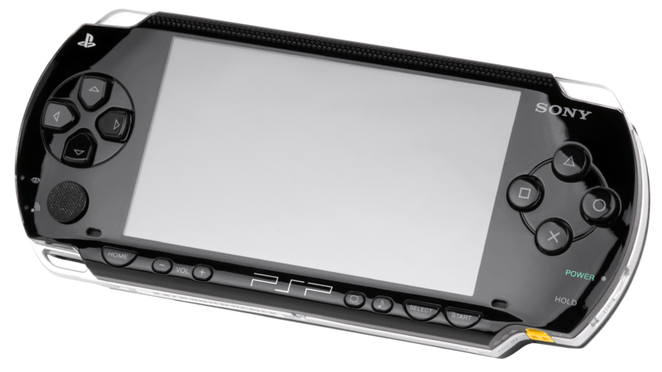
De ce PlayStation Portable?
Consolă portabilă
Procesor MIPS R4000 pe 32 de biți rulând la 333 MHz
32 MB de memorie RAM
Ecran de 4.3” cu o rezoluție de 480 x 272 pixeli capabil să redea 16,77 milioane de culori

Slide 3
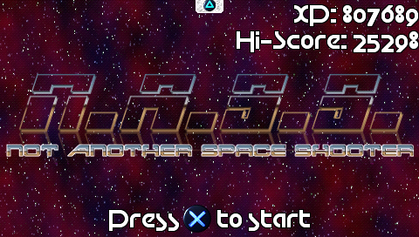
Despre jocul N.A.S.S.
Mecanică simplă, user-friendly
Inspirat după jocurile clasice arcade
Fără abilități ofensive, doar defensive
Nu poate fi câștigat, scopul e să supraviețuiești cât mai mult timp

Slide 4
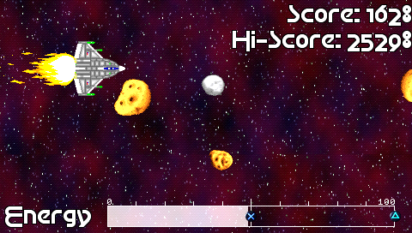
Mecanica jocului
Jucătorul se folosește de abilități pentru a supraviețui
Jocul devine din ce în ce mai dificil
Cu cât jucătorul supraviețuiește mai mult, cu atât câștigă mai mult XP

Slide 5
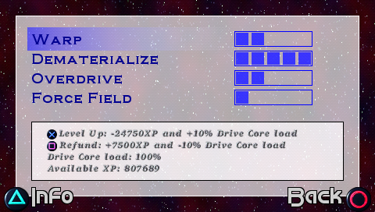
Abilități
Se cumpără puncte de abilități folosind XP
Abilitățile folosesc din Energy
Warp – teleportează nava
Dematerialize – face nava invulnerabilă
Overdrive – plus de viteză
Force Field – creează un scut care absoarbe impacturi și regenerează Energy

Slide 6
Detalii de implementare – Arhitectura pe trei nivele
Nivelul de comandă și control – dependent de platformă, gestionează dispozitive de intrare, servicii ale sistemului de operare
Nivelul de logică – independent de platformă, reacționează la evenimente, controlează starea jocului
Nivelul interfeței – ușor dependent de platformă, prezintă starea actuală a jocului

Slide 7
Detectarea coliziunilor
Se folosește algoritmul Pixel Perfect Collision
Algoritm foarte precis de detectare a coliziunilor, însă cu o complexitate ridicată
Algoritmul dreptunghiurilor este mai puțin precis, însă mai eficient, și se folosește pentru a detecta posibilitatea coliziunilor
Dacă algoritmul dreptunghiurilor returnează true, se verifică coliziunile folosind algoritmul Pixel Perfect Collision

Slide 8
Algoritmul dreptunghiurilor pentru detectarea coliziunilor
Date de intrare: dreptunghiurile A și B
Dacă A.x + A.lățime >= B.x și
A.x <= B.x + B.lățime și
A.y + A.înălțime >= B.y și
A.y <= B.y + B.înălțime
atunci
Avem coliziune.

Slide 9
Algoritmul Pixel Perfect Collision de detectare a coliziunilor
Se iterează prin toți pixelii intersecției celor două dreptunghiuri
Se verifică dacă pixelii desenați la acele coordonate sunt transparenți
Dacă cel puțin unul din pixelii corespunzători texturilor este transparent, nu avem coliziune
Altfel, avem coliziune

Slide 10
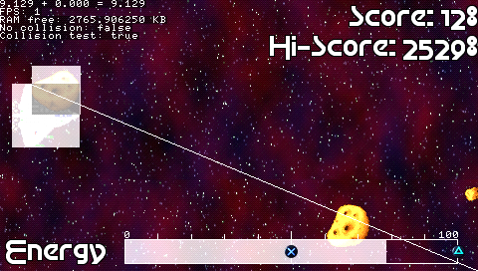
Pixel Perfect Collision
Algoritmul de detectare a coliziunilor ilustrat în joc folosind opțiunea „Collision test” din cadrul modului de depanare.

Slide 11
Îmbunătățiri
Optimizări asupra memoriei folosite
Adăugarea altor tipuri de inamici
Inteligență artificială
Adăugarea unor noi abilități
Animații și efecte vizuale mai interesante
Conectivitate cu Facebook

Slide 12
Concluzii
Necesită cunoștințe de informatică și matematică
Arhitectura modulară permite extinderea cu ușurință a aplicației
Consola PlayStation Portable este în continuare performantă

